Slide 1
Resuelve problemas en situaciones que le son familiares y que implican agregar, reunir, quitar, igualar, comparar y repartir objetos.

Slide 2
Campo formativo: PENSAMIENTO MATEMATICO
ASPECTO:
Numero

Slide 3
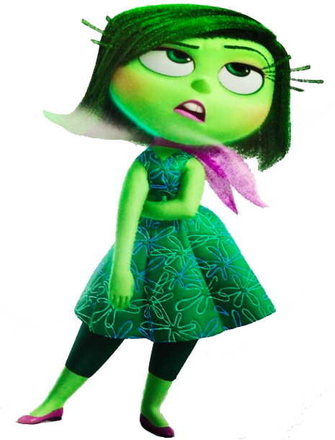

Slide 4
Los números

